Slide 1

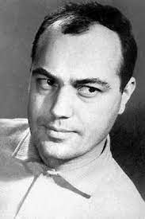

МИКОЛА ВІНГРАНОВСЬКИЙ «СІРОМАНЕЦЬ». ДОБРОТА, ВИГАДЛИВІСТЬ, РІШУЧІСТЬ САШКА, ЙОГО ЗДАТНІСТЬ НА САМОСТІЙНІ ВЧИНКИ, ОСОБЛИВО У ВІДСТОЮВАННІ СВОЄЇ ПОЗИЦІЇ

Slide 2
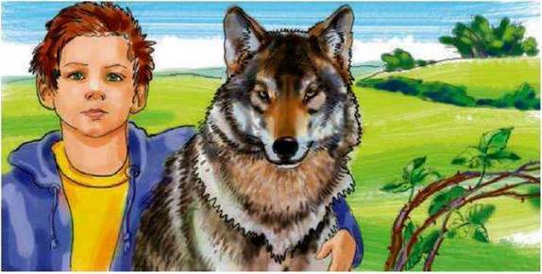
Бесіда за змістом твору
Хто такий Сашко, його вік, де він живе?
Хто його батьки, як вони ставляться до нього?
Чим він займається, як вчиться, що вміє робити?
Як хлопець ставиться до Сіроманця, чому, що для нього зробив?
Які риси характеру притаманні Сашкові, у чому вони виявляються?
Чи має хлопчик мрію, яку саме?
Чим Сашко відрізняється від багатьох сучасних школярів?

Slide 3
Складання цитатної характеристики
Сашка
"Сашко пройшов ліс, вийшов у поле, як почув стрекотіння вертольота: півколом, низенько над лісом він летів на Сашка. Сашко чи злякався, чи що, але сів на землю і прикрився портфелем"
Цілеспрямованість
"Раптом Сашко відчув, що хтось дивиться йому в спину: за дубом хтось стояв! - Піти глянути, чи не йти?.. – завагався Сашко. Але вирішив: - Чого це я стану його боятися? Піду гляну"
Сміливість
"Сашко вибрав підходящу для Сіроманця нору, розчистив її трохи лопатою, нарвав пирію, настелив, ліг сам"
Турбота
"Одного дня Сашко відкрив, що Сіроманець сліпий"
Спостережливість
"Так от ти який лизунчик, а ще Сіроманець, - сказав Сашко і погладив Сіроманцеві шию, почухав під горлом"
Чуйність

Slide 4
Готовність надати допомогу, врятувати
"Сашко став на коліна, почав обмацувати темінь, наткнувся добряче лобом на ковадло, і вже Сіроманець щімко задихав Сашкові в обличчя. Сашко обійняв обома руками вовка за шию"
Відчуття несправедливості
"Це ж нечесно – він один, а їх онде скільки".
"Ти і не подумав тікати, бо ти у мене розумний, вовчику. Пиріжка з печінкою хочеш"
Співчутливий, турботливий
"засунув шапку у кишеню", "скинув на сніг кожушину", "махнув однією ногою, другою, валянки попадали біля кожушка в сніг"
Спритний,
витривалий
"Я з тобою, я тебе не покину і не віддам нікому"
Добрий,
вірний друг
"До школи була і дорога, нею ходили всі, хто хотів, а Сашко ходив стежиною, лісом"
Любить ліс і
все, що в ньому

Slide 5
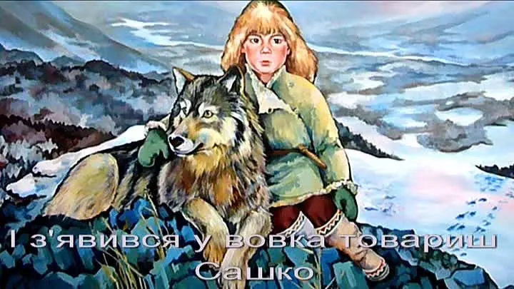
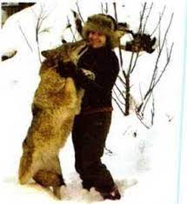
Паспорт літературного героя
1. Сашко — герой повісті М. С. Вінграновського «Сіроманець».
2. Йому 13 років.
3. Сільський житель.
4. Не має портретної характеристики.
5. Він учень, любить учитися, багато знає, до школи ходить лісовою стежкою, мрійник.
6. Любить батьків, але не знаходить у них розуміння, довіряє їм, але не завжди радиться з ними (пішов до Одеси з вовком, не сказавши про це батькам).
7. Уміє розрізняти добрих і злих людей, відповідно до них ставиться, має друзів, довіряє найвірнішим свої таємниці.
8. Любить природу, ліс, звірів, дружить з вовком Сіроманцем.

Slide 6
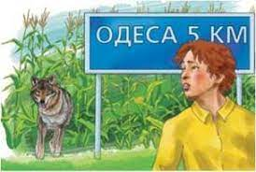
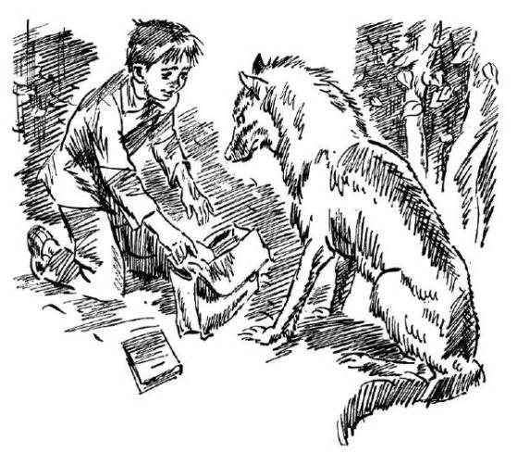
Бесіда-міркування
“Моє ставлення до вчинків Сашка”
- Чи здатний Сашко на самостійні вчинки у відстоюванні своєї позиції?
- У чому виявляється самостійність Сашка?
- Як відстоює хлопець свої переконання? (Навести приклади з тексту).
- Як би ставився Сашко до вовка – справжнього хижака?
- Чому хлопчик захищає вовка та допомагає йому?

Slide 7
Складання сенкану
до образу Сашка
1. Тема (іменник).
2. Опис (два прикметники).
3. Дія (три слова).
4. Ставлення (фраза – чотири слова).
5. Перефразування сутності ( одне слово).

Slide 8
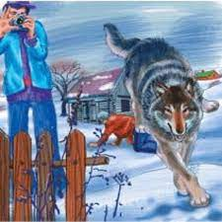
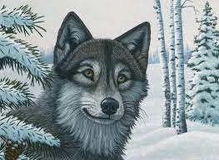
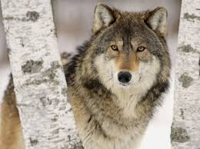
“Мікрофон”
“Мої враження від повісті “Сіроманець”
Робота в зошитах
“Продовж речення”
“Повість “Сіроманець” навчає мене...”

Slide 9
ДОМАШНЄ ЗАВДАННЯ
підготуватися до контрольної роботи

